Slide 1

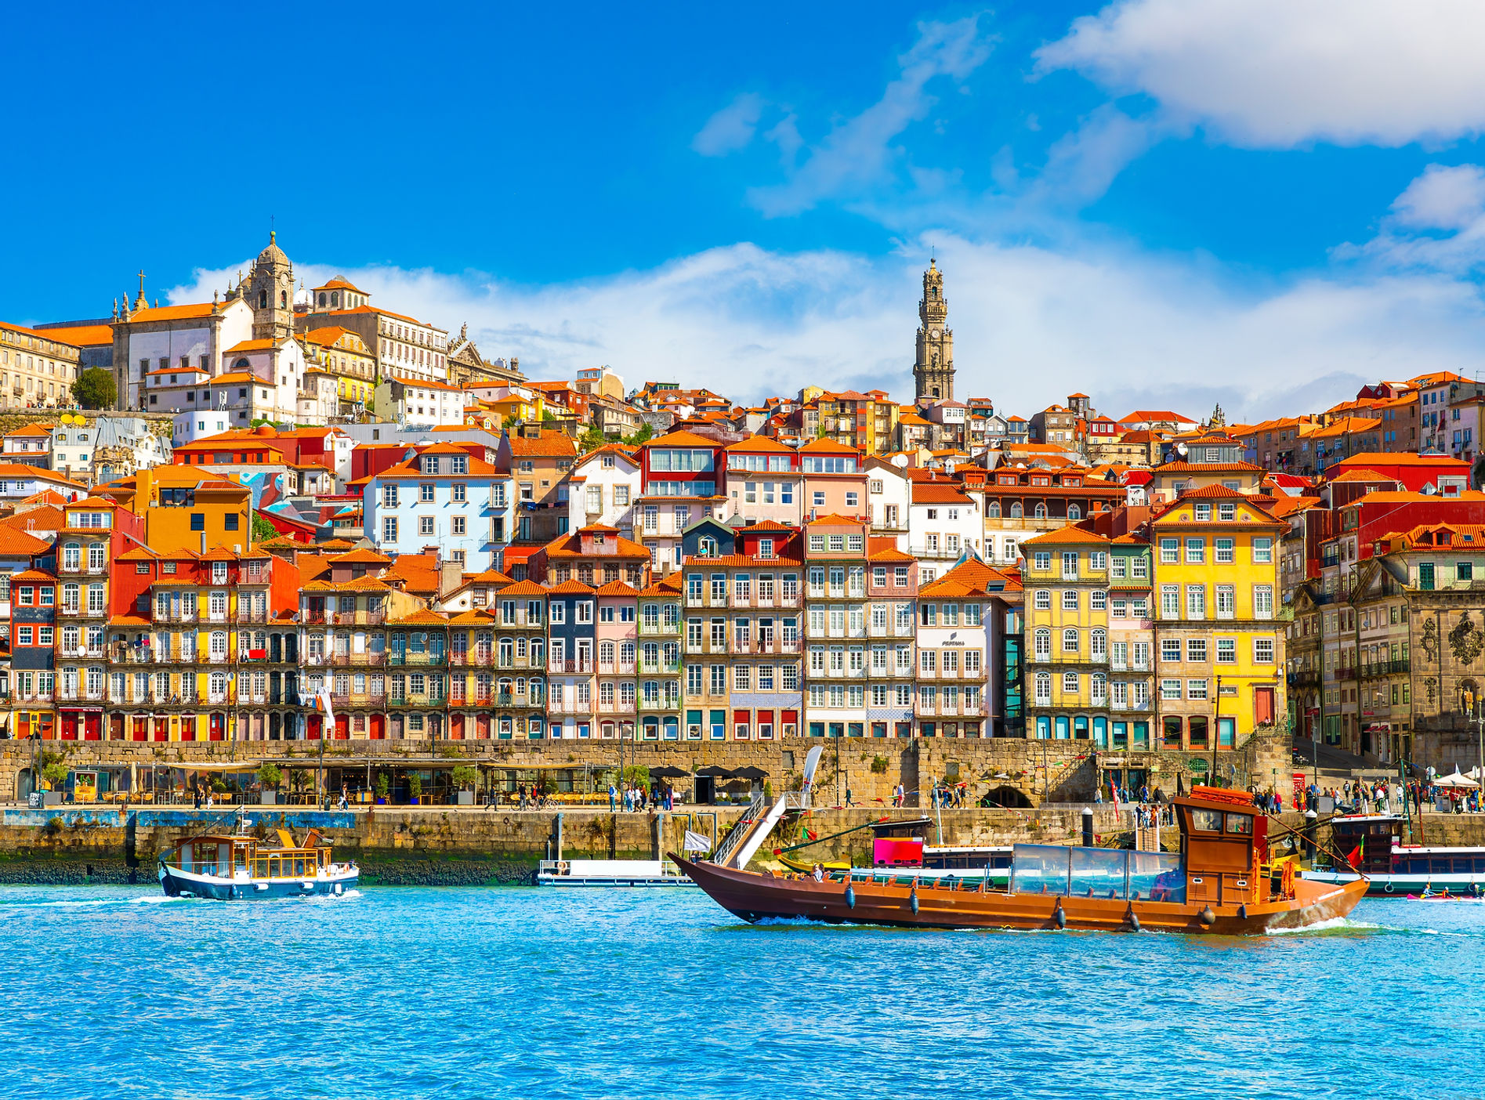
PUBLICAÇÕES
ADUANEIRAS
(2023*-2025)
XVII
World Customs Law Meeting Porto, Portugal 2025
Rosaldo Trevisan

Slide 2

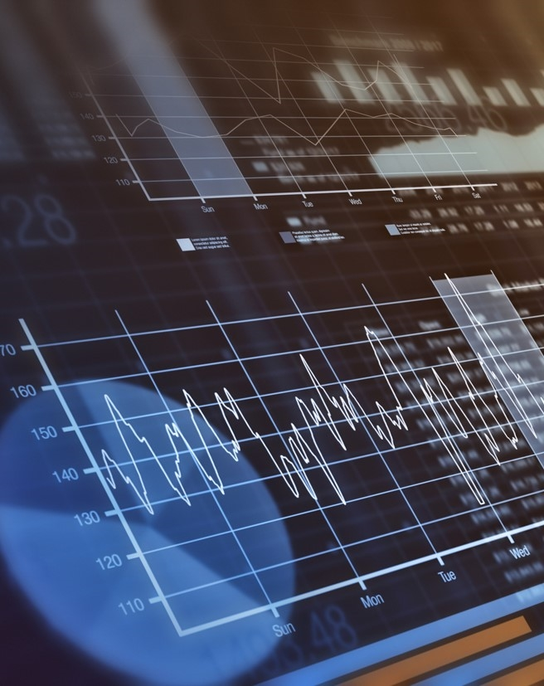
Publicações aduaneiras
Obras individuais de autores membros
Obras coletivas coordenadas por membros
Obras coletivas com participação de membros
Outras obras

Slide 3
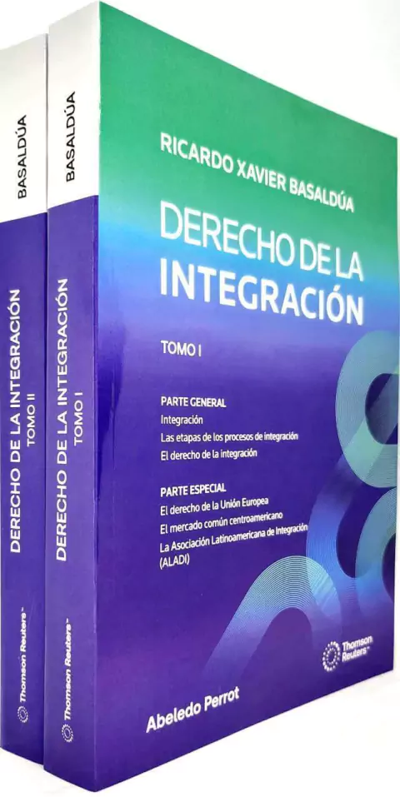
DERECHO DE LA INTEGRACIÓN
TOMO I Y TOMO II
DR. RICARDO XAVIER BASALDÚA
ABELEDO PERROT THOMSON REUTERS

Slide 4

EL TRÁNSITO INTERNACIONAL
DE MERCANCÍAS
JORGE ALEJANDRO RIVERA VÁSQUEZ
TIRANT LO BLANCH

Slide 5
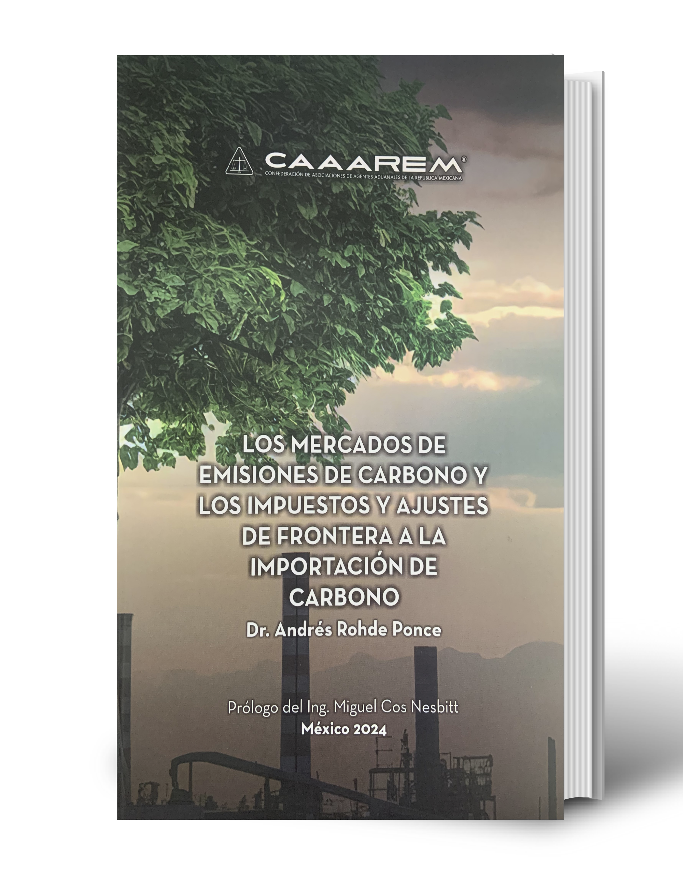
LOS MERCADOS DE EMISIONES DE CARBONO Y LOS IMPUESTOS Y AJUSTES DE FRONTERA A LA IMPORTACIÓN DE CARBONO
DR. ANDRÉS ROHDE PONCE
CAAAREM

Slide 6

DRAWBACK
MANUAL DEL RÉGIMEN DE RESTITUCIÓN SIMPLIFICADA DE DERECHOS ARANCELARIOS
JOSÉ LUIS SOROGASTÚA RUFFNER
OSCAR VÁSQUEZ NIEVA
INSTITUTO PACÍFICO

Slide 7
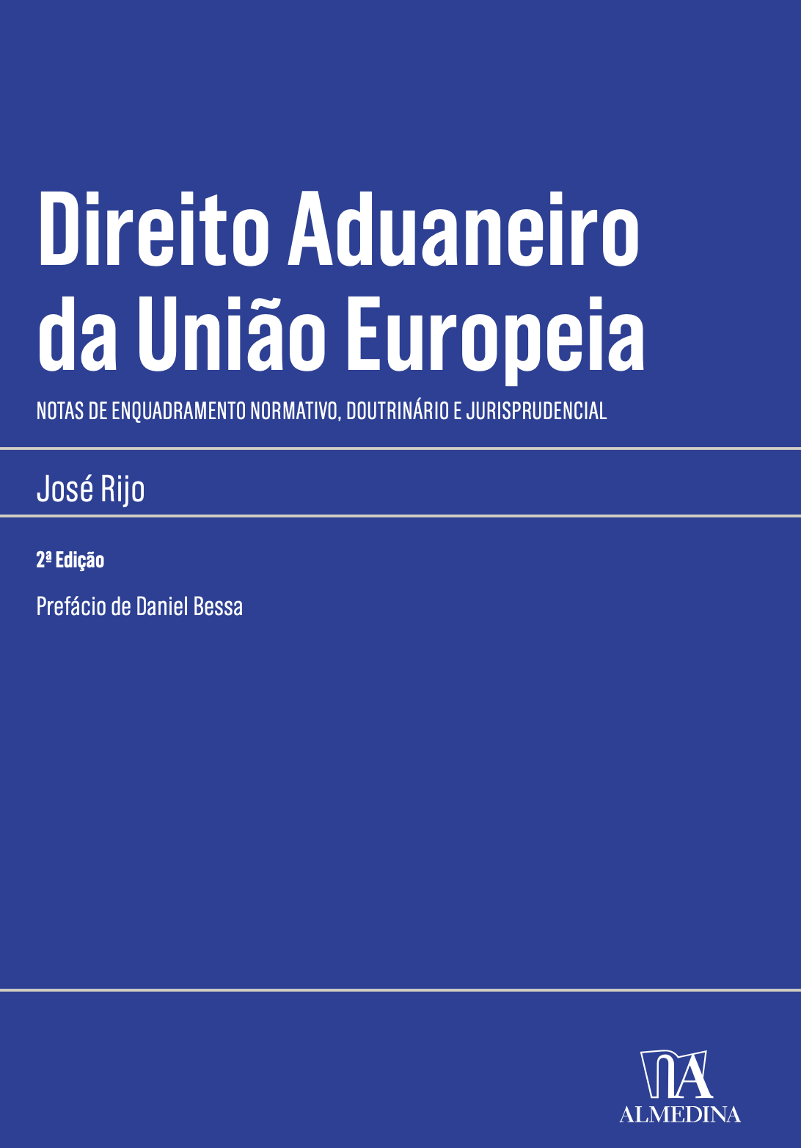
DIREITO ADUANEIRO DA UNIÃO EUROPEIA
JOSE RIJO
2 EDICÃO
ALMEDINA

Slide 8
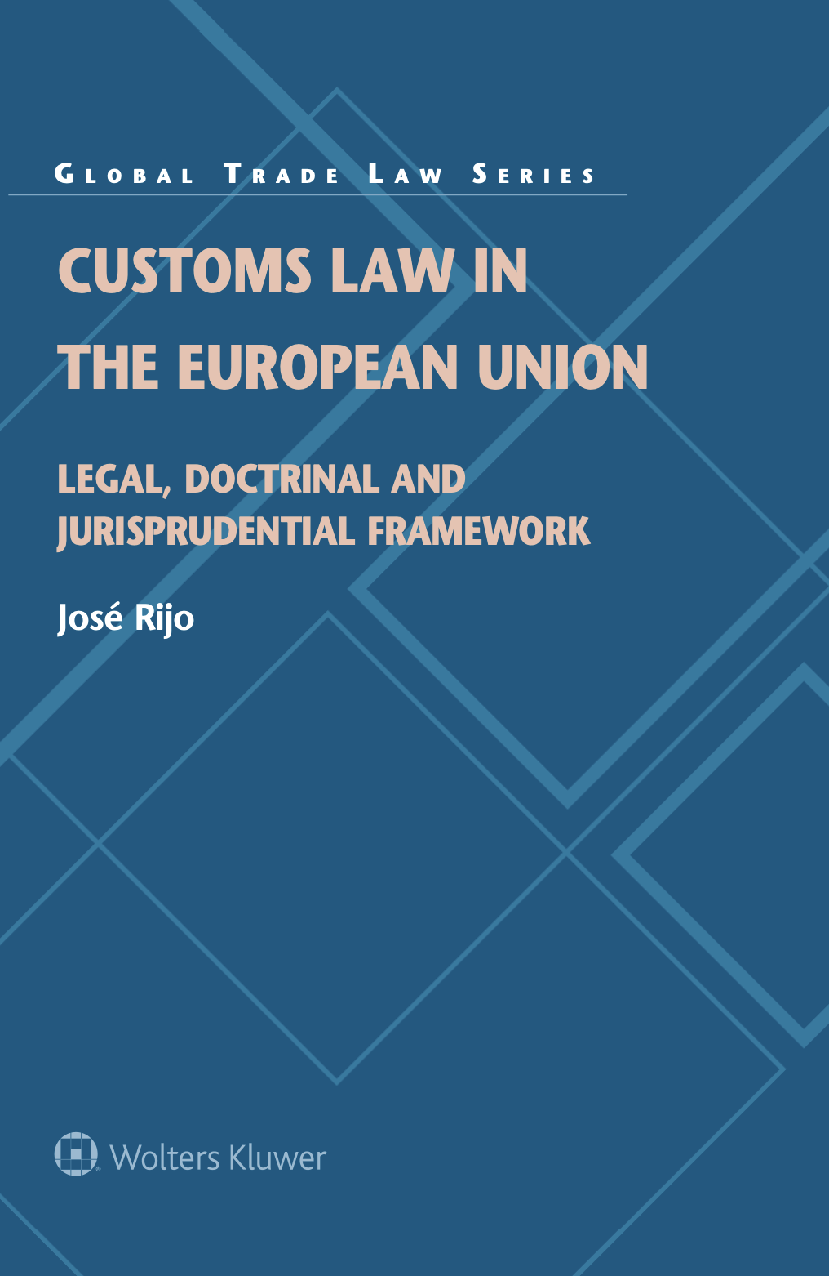
CUSTOMS LAW IN THE EUROPEAN UNION
JOSÉ RIJO
WOLTERS KLUWER

Slide 9
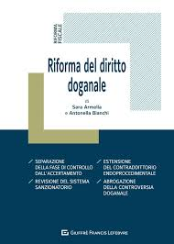
RIFORMA DEL DIRITTO DOGANALE
SARA ARMELLA
ANTONELLA BIANCHI
GIUFFRÈ FRANCIS LEFEBVRE

Slide 10
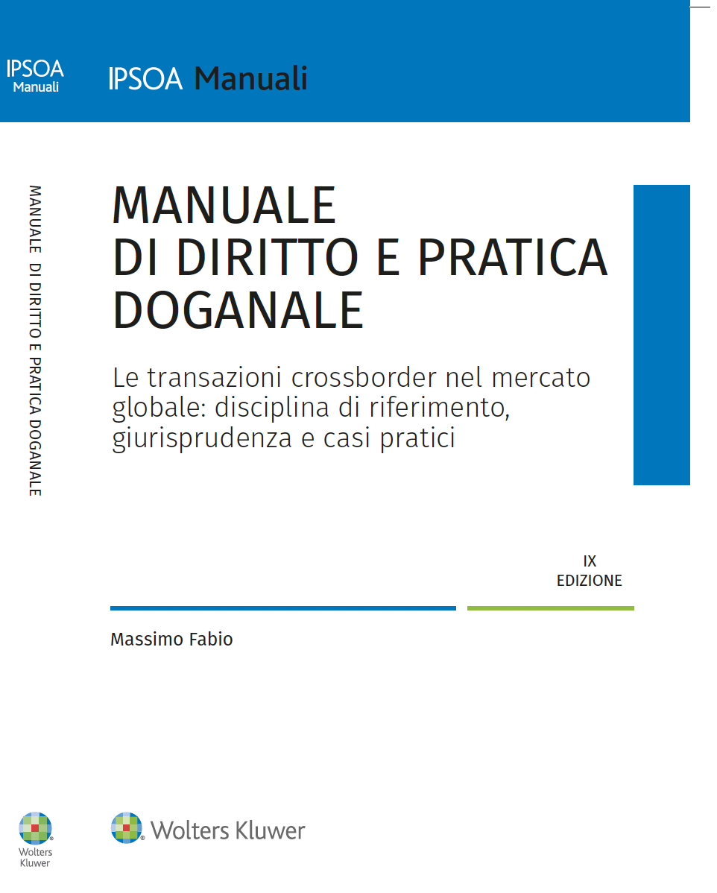
MANUALE DI DIRITTO E PRATICA DOGANALE
IX EDIZIONE
MASSIMO FABIO
WOLTERS KLUWER

Slide 11
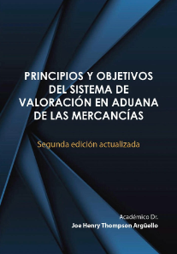
PRINCIPIOS Y OBJETIVOS DEL SISTEMA DE VALORACIÓN EN ADUANA DE LAS MERCANCÍAS
JOE HENRY THOMPSON ARGÜELLO
SEGUNDA EDICIÓN

Slide 12
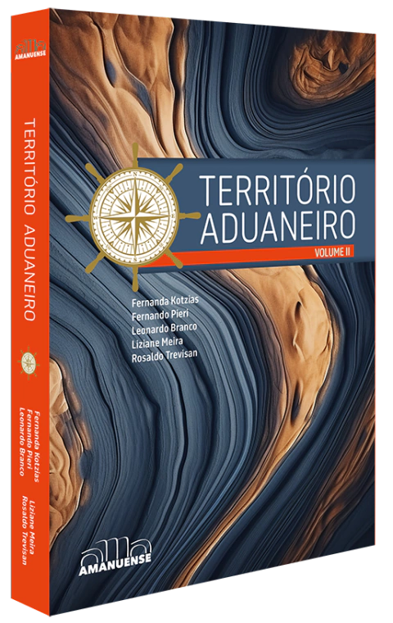
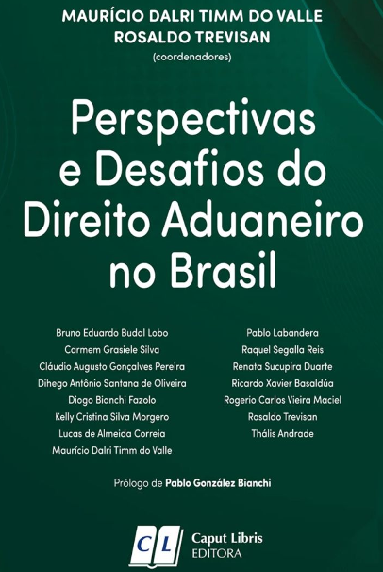
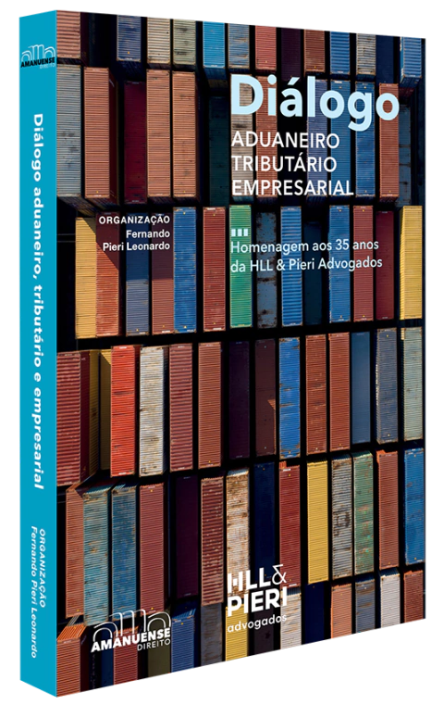
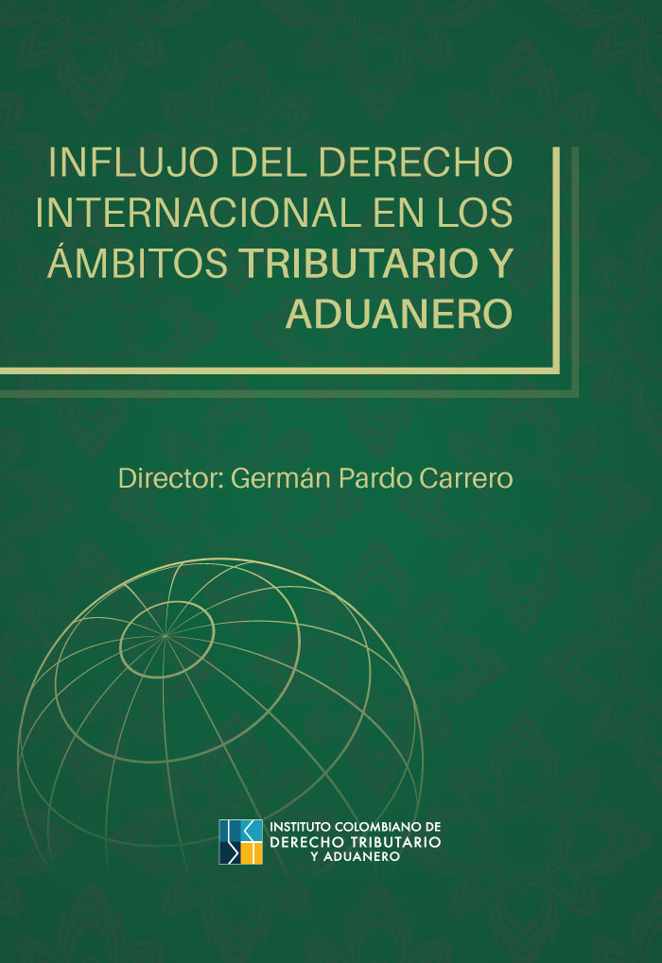
Obras coletivas coordenadas por membros da ICLA

Slide 13
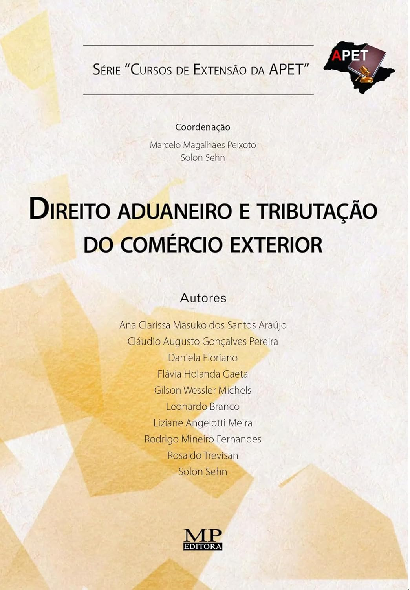

Obras coletivas com participação de membros da ICLA

Slide 14
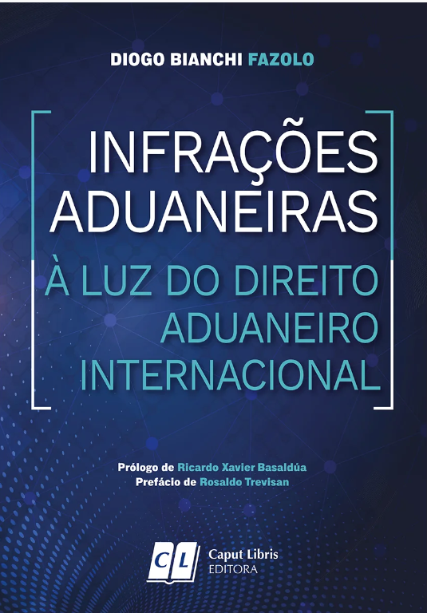
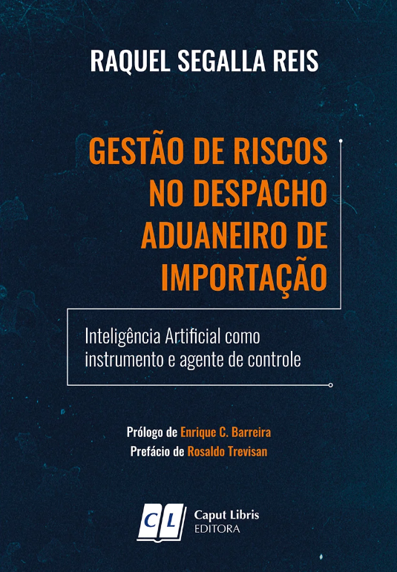

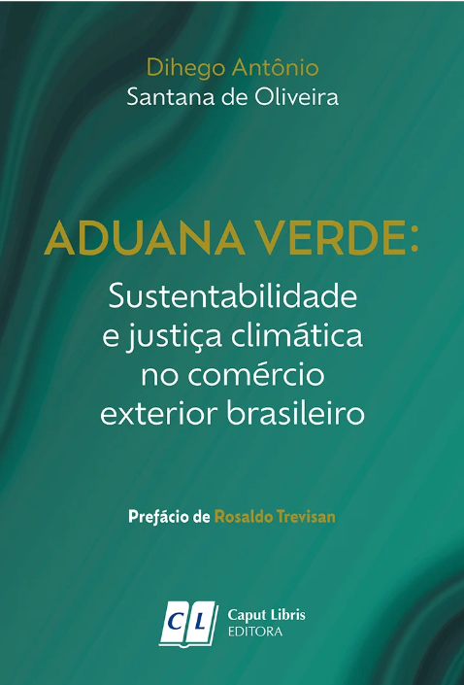
Outras obras (parte I)

Slide 15

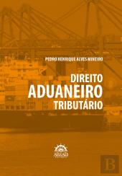
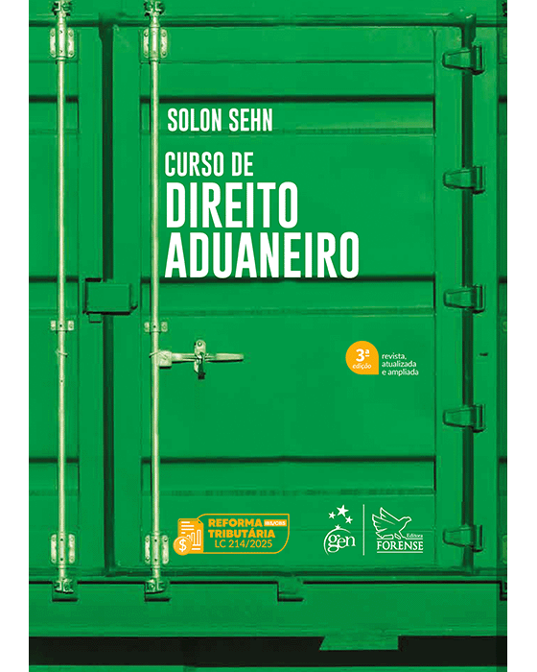
Outras obras (parte II)

Slide 16
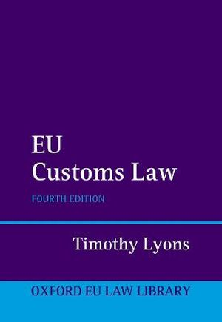
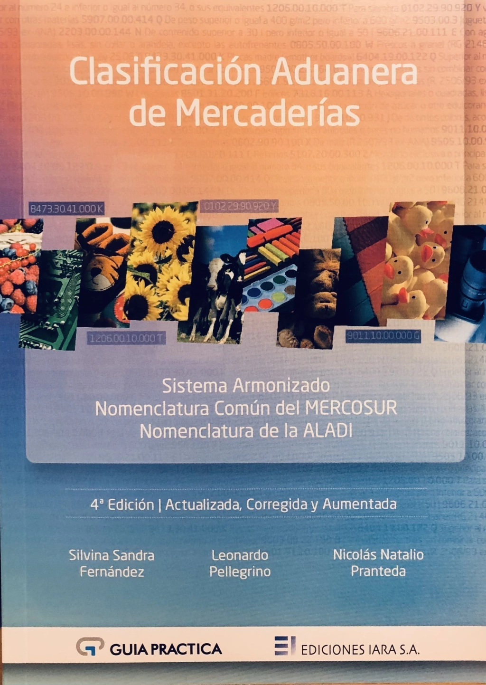
Outras obras (parte III)

Slide 17

Desculpas…
…e Obrigado.

